Slide 1
One fit man -43
Von Andreas Karches, Benny Kirschner und Niklas Schöppner

Slide 2
Gliederung
Finale Animation
Die größten Herausforderungen
Zeitplanung und realer Zeitverlauf im Vergleich
Lessons Learned
Planungspräsentation
Quellen

Slide 3
Finale Animation
Hat 6 Szenen
Besteht insgesamt aus 13 Shots
Hat einen einzigartigen Look (wenig Polygone, einfache Texturen, kräftige Farben)
Link zum Video: https://www.youtube.com/watch?v=VgXFUYM-xbc

Slide 4
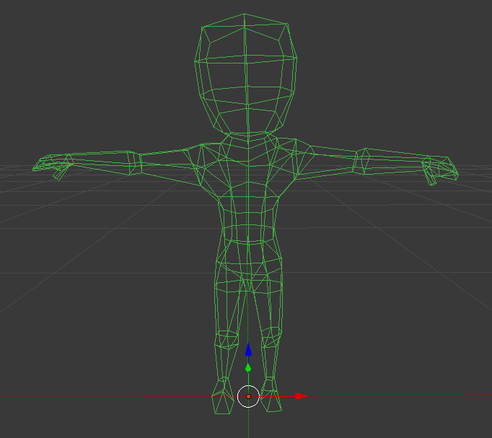
Die größten Herausforderungen
Erstellen der Hauptfigur (One Fit Man):
Die Hauptfigur unserer Animation zu erstellen hat viele Stunden Zeit gekostet.
Der Look sollte sich möglichst an einem Low-Poly-Papercraft Stil orientieren. Es brauchte vier Anläufe, bis wir einen akzeptablen Hauptdarsteller hatten.
Wireframe unserer Figur

Slide 5
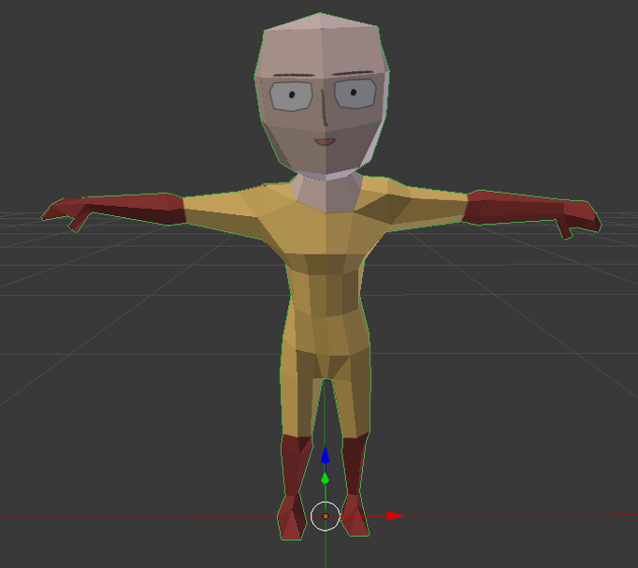
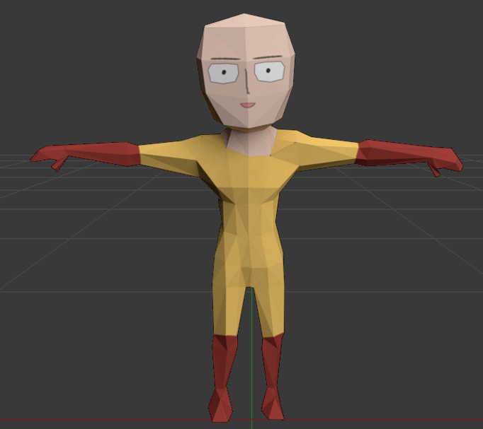
Die größten Herausforderungen
Erstellen der Hauptfigur (One Fit Man):
Figur mit Texturen
Figur als Render

Slide 6
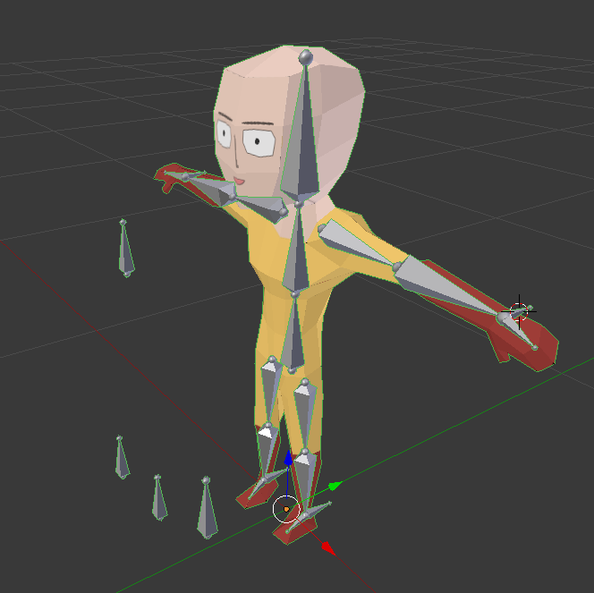
Die größten Herausforderungen
Rigging der Hauptfigur (One Fit Man):
Um unsere Figur zu animieren brauchte Sie zunächst ein passendes Skelett (Rig). Jeder einzelne Knochen wurde benannt um ihnen im nächsten Schritt entsprechende Werte zur Manipulation des Objekts festzulegen.
Figur One Fit Man mit passendem Rig

Slide 7
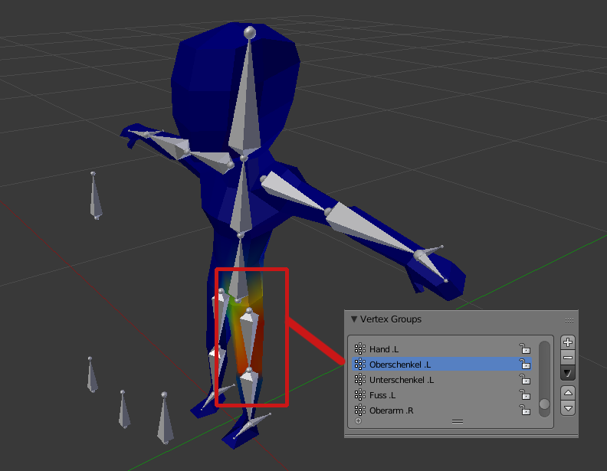
Die größten Herausforderungen
Weightpainting der Hauptfigur (One Fit Man):
Da die Figur nun ein Skelett hat, muss jeder Knochen sein Einflussbereich zugeordnet werden. Dies geht über den sogenannten Weightpainting Modus, bei dem man mit Farben von Blau bis Rot den Einflussbereich jedes Knochens auf das Objekt festlegen kann.
Figur, bei der der Knochen „linker Oberschenkel“ einen bestimmten Manipulationsbereich hat

Slide 8
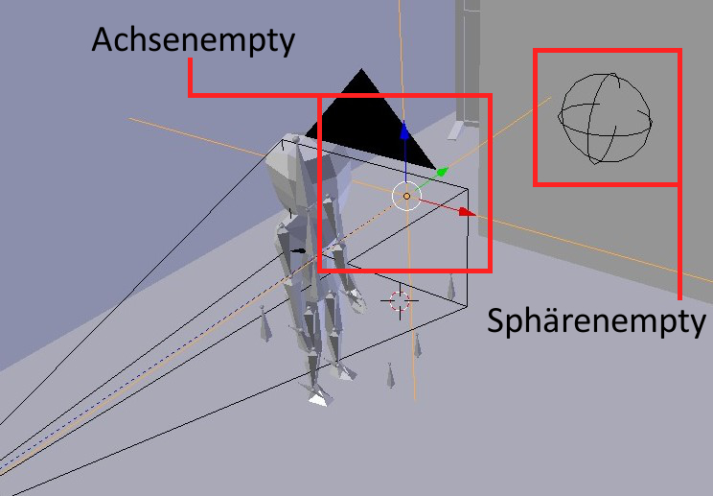
Die größten Herausforderungen
Kamerafahrten und Einstellungen
Alle Kameraeinstellungen wurden mit mithilfe von drei Objekten erzielt; der Kamera selbst, ein Achsenempty, das stehts im Mittelpunkt der Kamera ist und ggf. ein Sphärenempty, mit dem man den Fokus der Kamera ausrichten kann. Durch die Kombination der 3 Objekte hat man die komplette Kontrolle über seine Kamerafahrten.
Einstellung der Kamera, die auf das Achsenempty ausgerichtet ist; der Fokus liegt jedoch auf dem Sphärenempty

Slide 9
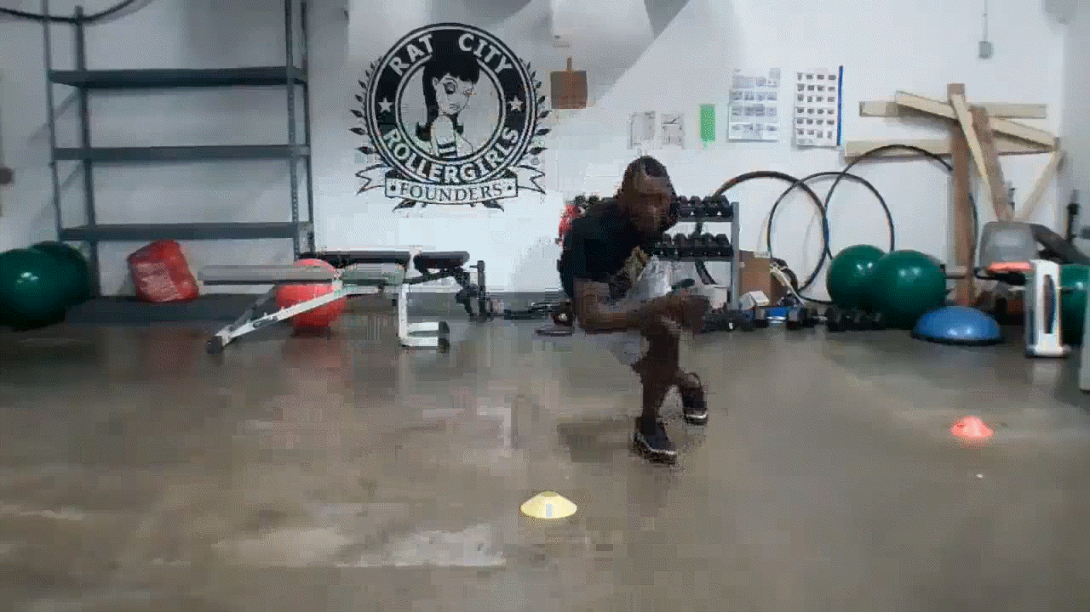
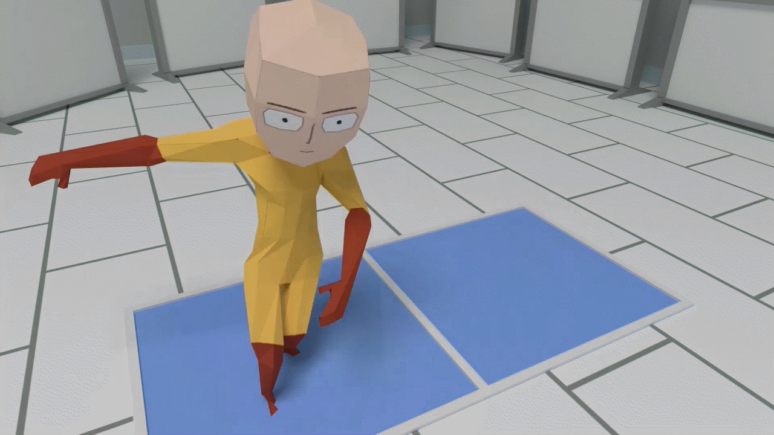
Die größten Herausforderungen
Animation zu Szene 2 – Side Steps
Die Sidestepanimation besteht im Wesentlichen aus 3 Keyframes der Figur; diese wurden schnell aneinander gereiht um einen actionreichen Shot herzustellen.
Fitnesstrainer, der Side Steps macht.
Side Step Animation hat sich an diesem Video orientiert
Side Step Animation

Slide 10
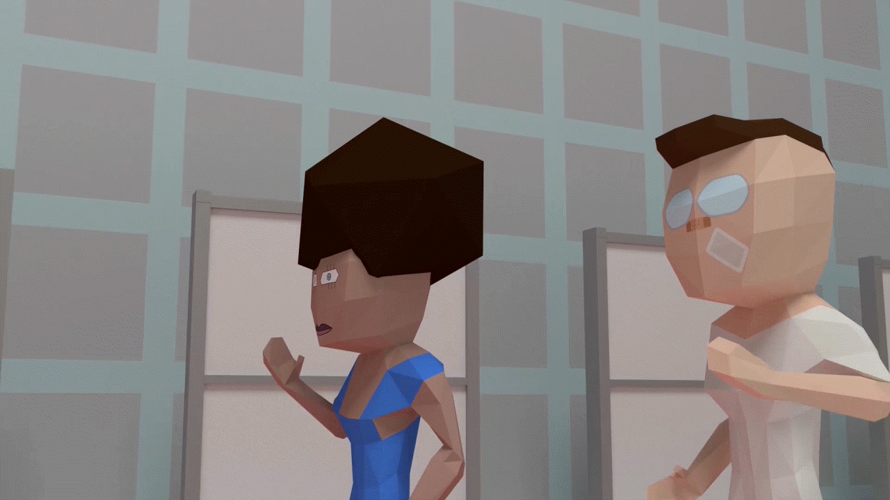
Die größten Herausforderungen
Animation zur Laufszene aus Szene 3 Shot 2
Bei der Laufanimation wurden die Arme der Figuren animiert. Zusätzlich wurden die Figuren an einem Pfad entlang gezogen um sie so laufen zu lassen. Eine Laufanimation glaubwürdig aussehen zu lassen hat viel Zeit gekostet, da zusätzliche Tutorials angeschaut werden mussten.
Laufanimation aus Szene 3

Slide 11
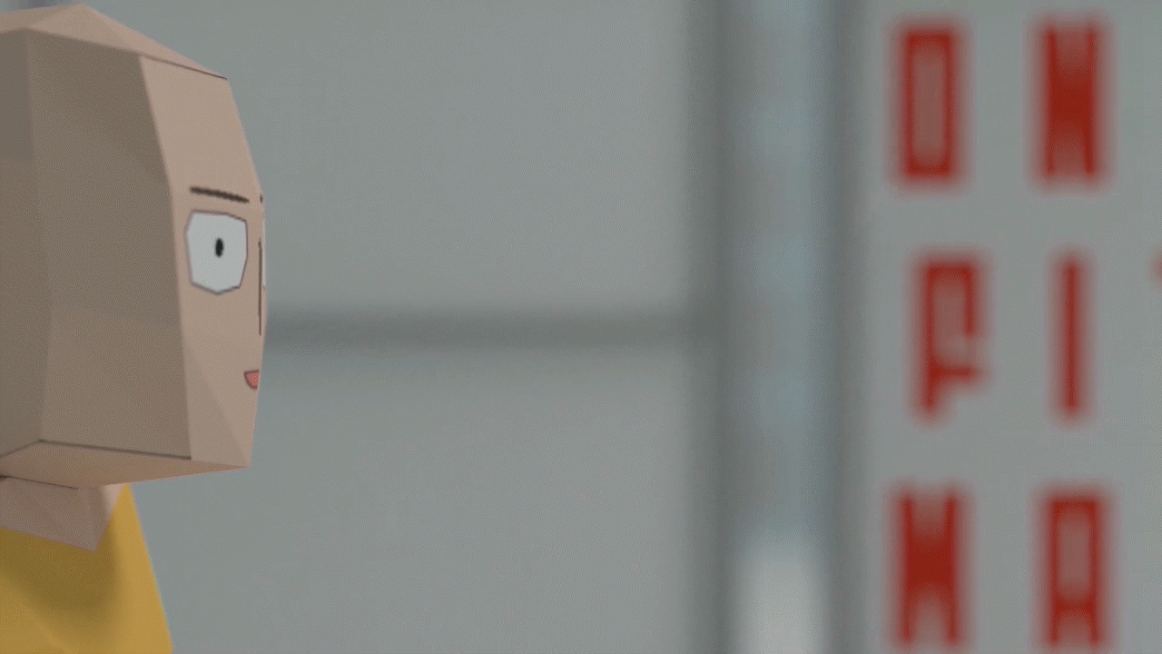
Die größten Herausforderungen
Tiefenschärfe
Durch Einsatz von Tiefenschärfe ist es uns an vielen Stellen gelungen den Fokus des Betrachters auf Bestimmte Objekte in unseren Szenen zu lenken.
Einsatz gezielter Tiefenschärfe in Szene 1

Slide 12
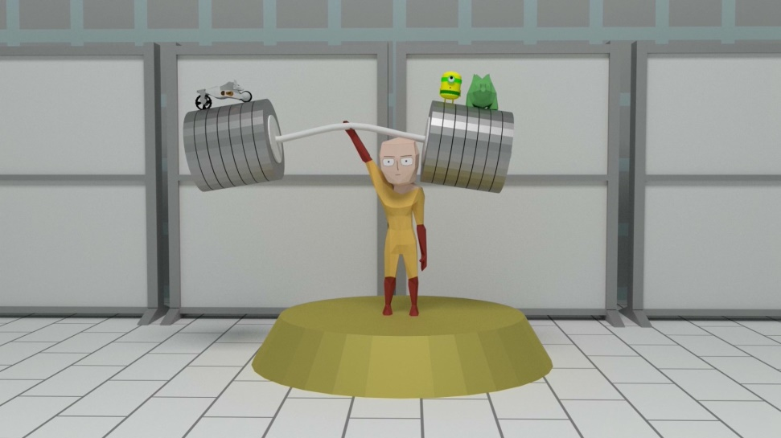
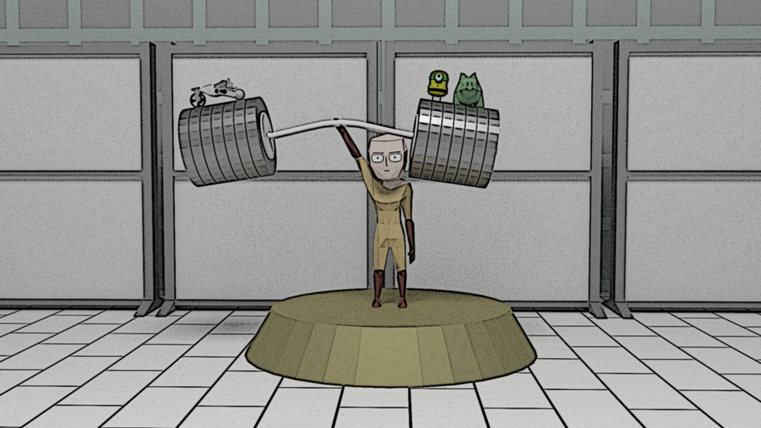
Die größten Herausforderungen
Bearbeitung spezieller Frames
Um das Ende der Disziplinen zu symbolisieren, wurden das letzte Frame der jeweiligen Szene in Gimp editiert. Mithilfe diverser Filter wurde ein neuer Look für diese fünf Frames geschaffen.
Endframe aus Szene 4
Editierter Endframe aus Szene 4

Slide 13
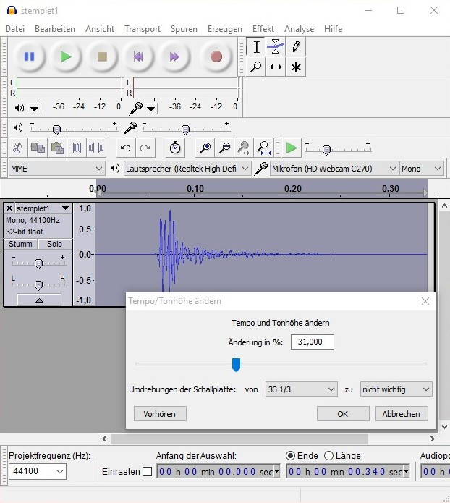
Die größten Herausforderungen
Audio- und Videoberarbeitung
Um alle Sounds und das Bildmaterial zusammenzufügen und zu verändern wurden Audacity und Magix Video Deluxe verwendet. In Audacity wurden viele aus dem Internet gefundene Soundeffekte überarbeitet, um zu den jeweiligen Szenen zu passen. In Magix wurde das Bildmaterial zunächst passend zur Musik ausgerichtet; anschließend wurden die weiteren Soundeffekte passend zum Bildmaterial ausgerichtet.
Das Audiobearbeitungsprogramm Audacity

Slide 14
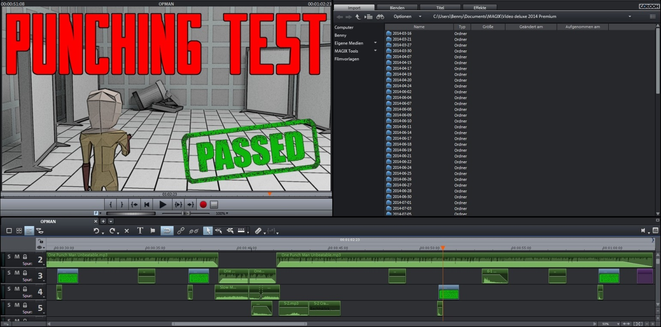
Die größten Herausforderungen
Audio- und Videoberarbeitung
Das One Fit Man Video im Videobearbeitungsprogramm „Magix“ mit dieversen Video- und Audioebenen

Slide 15
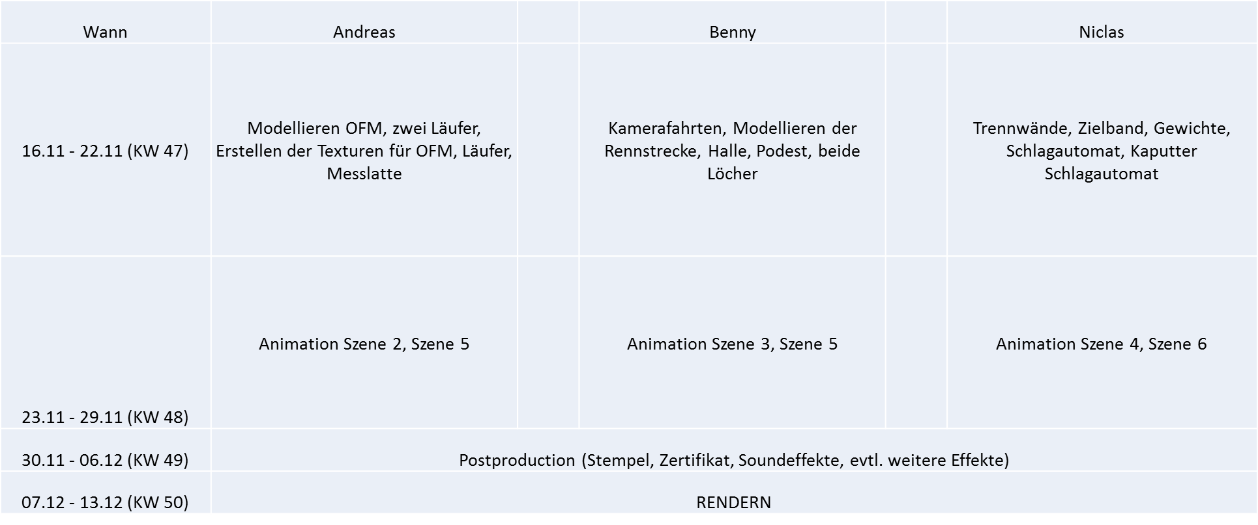
Zeitplanung und realer Zeitverlauf im Vergleich
Der geplante Ablauf Verteilt auf die 3 Gruppenmitglieder

Slide 16
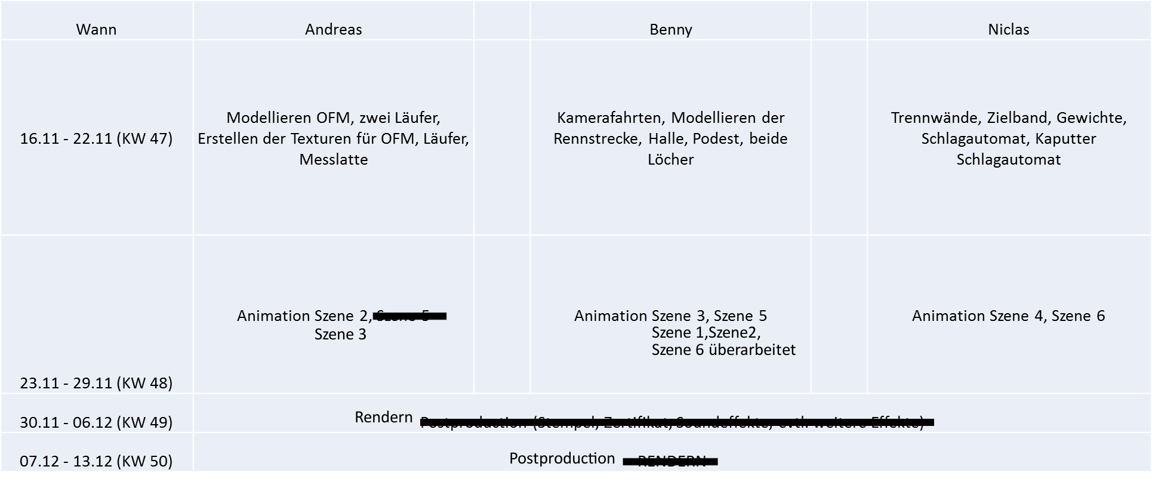
Zeitplanung und realer Zeitverlauf im Vergleich
Der tatsächliche Ablauf Verteilt auf die 3 Gruppenmitglieder

Slide 17
Lessons Learned
Aufgaben sollten besser eingeschätzt und auf die Mitglieder aufgeteilt werden
Man sollte, wenn man in einer Woche wenig zu tun hat, nicht an neuen Aufgaben am Tag der Deadline arbeiten müssen
Wenn man erkennt, dass man einen zu niedrigen Workload hat, sollte man seine Teammitglieder nach mehr Arbeit fragen
Allgemein sollte an so gut wie jedem Tag während der Projektphase gearbeitet werden, um eine gewisse Nähe zum Programm beizubehalten

Slide 18
Planungspräsentation
Link zur Planungspräsentation vom 22.11.2015:
https://github.com/NiclasSchoeppner/OneFitMan/blob/master/07-Planungen%20und%20Quellen/43.pptx

Slide 19
Quellen
One Punch Man - Unbeatable: https://www.youtube.com/watch?v=ad0T-xrrH0Y
Slow Motion Sound Effect: https://www.youtube.com/watch?v=VgMYYSG3B_c
Crash Sound Effekt:
https://www.youtube.com/watch?v=WNTvrJbA4Wc
Swoosh Sound Effects from: https://www.youtube.com/watch?v=M6_pCMjbMsE
Slow Motion Punch: https://www.youtube.com/watch?v=xMxkKg2JXSs
Other Swoosh Sound: https://www.youtube.com/watch?v=9eUFdAquFJs

Slide 20

Danke für die Aufmerksamkeit

